Slide 1
Семья и семейные отношения
RUSS201
Unit 4

Slide 2
4-2. Моя семья
1. Кто ваши родители, бабушки, дедушки?
2. Сколько у вас братьев и сестёр?
3. Чем они занимаются?
4. У вас есть племянники и племянницы?
5. У вас есть бабушка и дедушка со стороны матери?
6. У вас есть бабушка и дедушка со стороны отца?
7. У вас есть тёти и дяди?
8. У вас есть двоюродные сёстры и братья?
9. Какие традиции есть в вашей семье?
В честь кого вас назвали?
Почему вас назвали именно так?

Slide 3
4-3/4-4: Блог Нины Шульгиной
беречь кого? – guard, watch, to take good care of
благополучный – happy, successful
Глава семьи – head (of family)
гостеприимный – hospitable
добиваться/добиться чего? (цели) – to achieve
заботливый – caring
иметь значение –to be meaningful
Крепкая семья – strong family
предприниматель – entrepreneur
разносторонний – many-sided, versatile
Уважать кого? за что? impf. – to respect
Выражения:
в кругу семьи – in the bosom of one's family

Slide 4
4-5: Блог Нины Шульгиной
Расскажите о семье Нины. У её родителей брак по любви или брак по расчёту?
Нину наказывали в детстве?
За что Нина уважает родителей?
Нина переживает о своей семье?
Семья поддерживает Нину?
Почему Нина гордится своей семьёй?
Какое значение имеет семья в её жизни?
Расскажите, какое значение имеет семья в вашей жизни?

Slide 5
4-6: Видео “Семья Архиповых”
Слова, слова
близнецы – twins
врозь – separately
жалеть/пожалеть кого? – to pity
Мечтать стать судьёй - To dream of becoming a judge
свидание – date, meeting
сделать предложение руки и сердца – to
propose marriage

Slide 6
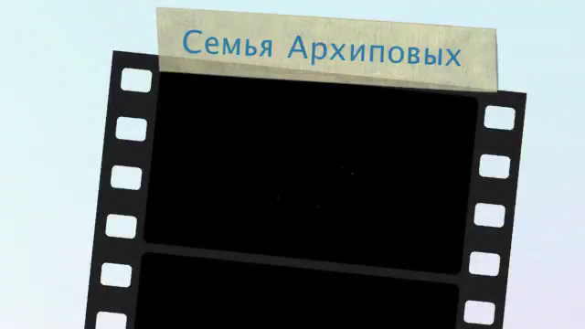
4-6: Видео “Семья Архиповых”

Slide 7
4-6: Видео “Семья Архиповых”
ВОПРОСЫ:
1. Как познакомились Архиповы?
2. Сколько времени они встречались?
3. Как Николай сделал предложение Юле?
4. У Архиповых брак по любви или по расчёту?
5. Сколько у Архиповых детей? Как их зовут?
6. Братья поддерживают друг друга? Родители рассчитывают друг на друга?
7. Расскажите, что вы узнали о близнецах?
8. Чем увлекаются в семье Архиповых?
9. Какие существуют правила в семье?
10. В чём секрет счастья семьи Архиповых?
Если бы вы делали репортаж о своей семье, о чём бы вы рассказали?

Slide 8
4-8: Закончите предложения.
У Маши не хватает времени на мужа.
У Маши плохие отношения с мужем, они всё время ругаются и ссорятся.
У Маши плохие отношения со свекровью.
У них избалованный старший сын.
У них нет собственной квартиры, они живут со свекровью.
Денег в семье не хватает.
УПОТРЕБИТЕ!
Из-за того что
По причине того что
В результате того что

Slide 9
4-9: Домашние обязанности
Nouns Verbs
⎯ вынос мусора _______________________
⎯ глажка _______________________
⎯ мытьё машины _______________________
⎯ мытьё полов _______________________
⎯ мытьё посуды мыть/помыть посуду
⎯ покупка продуктов _______________________
⎯ полив цветов _______________________
⎯ приготовление еды _______________________
⎯ стирка _______________________
⎯ уборка квартиры убирать/убрать квартиру
⎯ уборка постели ________________________
⎯ уборка своей комнаты ________________________
⎯ уход за детьми: искупать, уложить спать ухаживать за детьми
⎯ уход за домашними животными ________________________

Slide 10
Упражнение 4-10: обсудите.
1. Какие домашние обязанности (4-9) вы считаете женскими, а какие мужскими?
2. Нужно ли распределять домашние обязанности в семье?
3. Должны ли быть домашние обязанности у детей в семье? Какие?
4. Какие у вас есть/были домашние обязанности в семье?
5. Если вы живёте с соседом по комнате/квартире, как вы распределили домашние обязанности?

Slide 11
4-13. День семьи.
бедность only sing. – poverty
взаимопонимание – mutual understanding
вывод (прийти к выводу) – conclusion (to conclude, come to a conclusion)
горячая линия – hot line
жильё only sing. – residence, housing
заботиться/позаботиться – to worry about
мода – fashion
насилие (домашнее) – violence (family)
обращать/обратить (внимание) – to pay attention
оказываться/оказаться – to turn out to be
основа – basis, foundation
появляться/появиться что? – to appear
супруг/а (official) – spouse
учреждён – instituted
формировать(ся)/сформировать(ся) – to form
цель – goal

Slide 12
4-14 /4-15. День семьи.
1. Какова цель Международного дня семьи.
2. Какие проблемы бывают в семьях?
3. Как в России заботятся о семьях?
4. Почему в Москве возрождается «мода» на детей?

Slide 13
4-16/17. Опрос.
В семье самое важное это …
1. взаимопонимание
2. уважение
3. помощь друг другу
4. воспитание детей
5. деньги
6. любовь
7. общие интересы и увлечения
8. общие друзья
9. общие традиции, одна культура
10. все решения принимаются вместе
11. другое (что именно)

Slide 14
Как это сказать по-русски?
I am taking care of my parents.
My family always support me.
I could always do what I wanted.
I will not tolerate violence.
I will always have respect for my parents.
I will be raising my children the way my parents raised me
Мне всегда всё разрешали.
Я буду воспитывать своих детей так, как меня воспитывали родители.
Я не буду терпеть насилие.
Меня всегда поддерживает моя семья.
Я забочусь о своих родителях.
Я всегда буду уважать своих родителей.

Slide 15
4-18. Видеорепортаж “Насилие”
  борьба за что? only sing. – battle, struggle
  жертва чего? – victim, casualty
    зависимый – dependent
    избивать/избить кого? – to beat up
    обеспеченный – well-to-do
    положение – situation

Slide 16
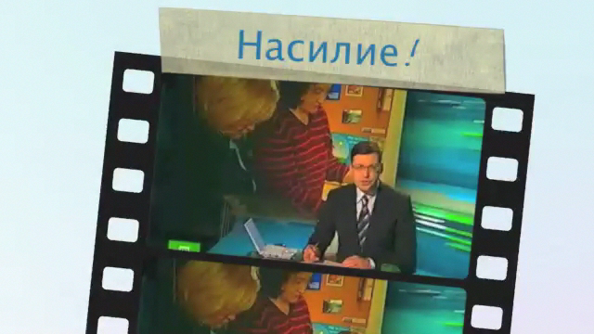
4-18. Видеорепортаж “Насилие”

Slide 17
4-29: Аннотация статьи о браках и разводах.
1. В статье говорится о …
2. Автор описывает …
3. В статье обосновывается …
4. В статье сравниваются …
    1. The article is about…
    2. The author describes…
    3. The article explains why (grounds, substantiates)…
    4. The article compares…

Slide 18
Глаголы движения без приставок.
Verbs of motion without prefixes
Use multidirectional verb (ходить-type) or unidirectional verb (идти –type) to indicate:
motion in more than one direction, in various direction, or motion without a goal
repeated or habitual motion
motion in one direction, in progress or contemplated motion from one point to another (motion from point "A" to point "B").
repeated round trips from one point to another or a single round trip from one point to another.
repeated or habitual action when describing consecutive motions
general motion, a capacity to perform it, to perform it in particular way, to know how to perform it, to like performing it, and so on.
repeated or habitual action where motion in one direction is particularly stressed.

Slide 19
4-32: История русской семьи.
Аннотация
1. В статье говорится о …
2. Автор описывает …
3. В статье обосновывается …
4. В статье сравниваются …
    1. The article is about…
    2. The author describes…
    3. The article explains why (grounds, substantiates)…
    4. The article compares…

Slide 20
4-32: История русской семьи.
1. Опишите крестьянскую семью в XIX в. и современную семью в России.
2. Сравните крестьянскую семью в XIX в. и современную семью в России.
  В отличие от крестьянской семьи в XIX веке, современная семья в России …
  В отличие от современной семьи в России, крестьянская семья в XIX веке …
  В то время как в крестьянской семье в XIX веке …, в современной семье в России …
  Как и в крестьянской семье в XIX веке .., так и в современной семье …

Slide 21
4-36/4-37. Рождаемость и население (29 июня)
Слова, слова....
падать/упасть – to fall
подниматься/подняться – to rise
сокращаться/сократиться – to decrease
Послушайте и отметьте!

Slide 22
4-38. Рождаемость и население.
Основная или дополнительная информация?
1. В России высокая смертность.
2. В России ожидается сокращение населения.
3. Государство должно заботиться о детях.
4. Государство должно проводить социальные программы, помогающие увеличению рождаемости.
5. Миграция населения способствует увеличению рождаемости.
6. Небольшое увеличение рождаемости не решает демографических проблем в России.
7. Сокращение населения связывают с низкой рождаемостью в России.

Slide 23
4-39. Рождаемость и население.
1. Президент сообщил, что …
2. Президент заметил, что …
3. Президент обратил внимание на то, что …
4. Президент отметил, что …

Slide 24
4-40. Помощь многодетным семьям.
Вы помните, что значат эти слова?
коммунальный услуги
льгота
льготный
пособие (на детей)
скидка
субсидия
Давайте проверим ответы?

Slide 25
4-63. Видеорепортаж “Проблемы российских женщин”
Слова, слова....
бороться impf. за что? (за права)– to fight for
гендерный признак – gender
неравенство – inequality
поддержка – support
право – right
противостоять impf. кому? чему? – to resist
равноправие – equal rights

Slide 26
4-63. Видеорепортаж “Проблемы российских женщин”
Какие проблемы обсуждались на конференции в Москве?
1. Роль женщины в современном мире.
2. Равноправие женщин.
3. Как противостоять дискриминации по гендерному признаку.
4. Поддержка гендерного равноправия в Европе.
5. Проблемы российских женщин.
6. Как женщины могут бороться за свои права в России.

Slide 27
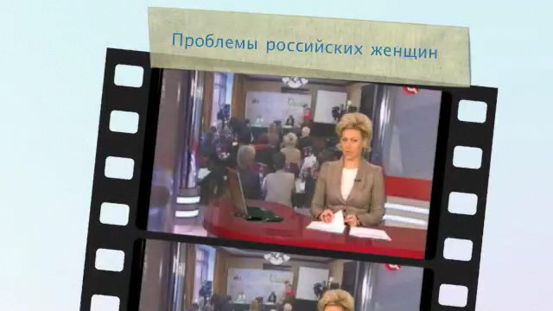
4-63. Проблемы российских женщин.
Видео.

Slide 28
4-64. Видеорепортаж “Проблемы российских женщин”.
Какие проблемы российских женщин упоминаются в репортаже?
1. Дискриминация по экономическому признаку: неравенство с
мужчинами в заработной плате.
2. Неравенство с мужчинами в гарантиях занятости: женщины
имеют меньше шансов получить работу, чем мужчины,
безработица среди женщин выше, чем среди мужчин.
3. Неравенство с мужчинами в социальном статусе: женщины
редко занимают руководящие посты в бизнесе и государстве.
4. Насилие в семье.
5. Неравенство с мужчинами в доступе к образованию: девочки
часто вынуждены бросить школу/университет, чтобы помогать
по дому или начать работать.
Причина и следствие (29 июня)

Slide 29
Причина и следствие.
Посмотрите рекламный ролик ”Пиццы Хат» с участием первого президента СССР Михаила Горбачёва и скажите, как Горбачёв повлиял на свою страну.
https://www.youtube.com/watch?v=fgm14D1jHUw
В экономике бардак Политическая нестабильность Полный хаос | Свобода Перспективы Новые возможности «Пицца Хат»

Slide 30
Причина и следствие.
Предлоги
    Какой падеж? Приведите примеры.
    Какие относятся к официальному стилю?
вследствие
из-за + Родительный (из-за болезни, из-за кризиса, из-за глобального изменения климата, из-за политики)
по
за
от
в связи c
в результате
благодаря + ДАТ (хорошей погоде, помощи моих друзей, первому президенту СССР, благодаря тому что в России живут люди разных национальностей)

Slide 31
Причина и следствие.
Союзы
      Перевод?
      Примеры?
1) поскольку (formal)
2) в связи с тем что (formal)
3) по причине того что (formal)
4) вследствие того что (formal)
5) в результате того что (formal)

Slide 32

Причина и следствие: глаголы
замедляется
работа
вашего мозга
ваша жизнь
сокращается
на 10-15 лет
употребляете
алкоголь
ПРИЧИНА. СОБЫТИЕ. СЛЕДСТВИЕ/РЕЗУЛЬТАТ
1) по причине того что (official)
2) вследствие того что (official)
3) в результате того что (official)
4) в связи с тем что (official)

Slide 33
Причина и следствие:
сокращание
ваше жизни
на 10-15 лет
употребление
алкоголя
замедление
работы
вашего мозга
ПРИЧИНА СОБЫТИЕ СЛЕДСТВИЕ/РЕЗУЛЬТАТ
1) что? является причиной чего?
2) что? является следствием чего?
3) что? является результатом чего?

Slide 34
Причина и следствие
ПРИЧИНА СОБЫТИЕ СЛЕДСТВИЕ/РЕЗУЛЬТАТ
употребляете
алкоголь
ваша жизнь
сокращается
на 10-15 лет
замедляется
работа
вашего мозга
сокращание
ваше жизни
на 10-15 лет
употребление
алкоголя
замедление
работы
вашего мозга
происходит !!!!
1) по причине того что (official) — что? является причиной чего?
2) вследствие того что (official) —- что? является следствием чего?
3) в результате того что (official) — что? является результатом чего?

Slide 35
Средства выражения | Примеры | Комментарии
БЛАГОДАРЯ + Д.п. | Благодаря маме я полюбила классическую музыку. | Выражение благоприятной причины.
ИЗ-ЗА + Р.п. | Из-за дождя мы не поехали в город. Из-за брата я бросил университет. | Причина, из-за которой не состоялось действие или не произошло нежелательное действие.
ИЗ + Р.п. | Из интереса к медицине он решил стать врачом. Из вежливости он позвонил Анне Петровне. | Внутренняя причина, стимулирующая действия человека или животного (субъекта).
ОТ + Р.п. | От усталости она плохо спала. От радости дети начали прыгать по комнате. От сырости книги портятся. | а) Внутренняя причина, объясняющая поведение субъекта. б) Внешняя причина, не зависящая от воли субъекта и объясняющая изменение его состояния.
ВЫРАЖЕНИЕ ПРИЧИНЫ В ПРОСТОМ ПРЕДЛОЖЕНИИ
РЕПОЗИТОРИЙ ГГУ ИМ.Ф.СКОРИНЫ

Slide 36
Средства выражения | Примеры | Комментарии
ПО + Д.п. | По глупости она пропустила много занятий. Он уволился с работы по состоянию здоровья. | а) Внутренняя или внешняя причина, носящая неосознанный характер. б) Причинное обоснование (официально-деловой стиль).
С + Р.п. | С испугу он вскрикнул. | Внутренняя причина, стимулирующая действия субъекта (в разговорном стиле речи).
Деепричастие или деепричастный оборот | Прочитав письмо, она заплакала. Спасаясь от пожара в лесу, звери прибежали в деревню. | Значение причины сочетается со значением временной последовательности действий.

Slide 37
Предлог ИЗ
Предлог ИЗ в сочетании с существительными, стоящими в Р.п., указывает на внутреннюю причину, которая стимулирует действия субъекта. При этом существительное, обозначающее причину, выражает или черту, свойство характера (из любопытства, из осторожности, из самолюбия), или чувства
субъекта (из уважения, из любви к чему-то, из жалости, из ревности), или этические побуждения (из
скромности, из принципа, из опыта), которые определяют субъекта, придают им осознанный и активный характер. Поэтому глаголы, обозначающие действия, всегда относятся к действительному залогу и обозначают именно действия, а не состояния (читать, интересоваться, слушать).
Например:
Он не стал возражать из уважения к преклонному возрасту своего собеседника.
Из самолюбия он не мог признаться в том, что ошибся.
Из благородства она отказалась от денег.
Он не пустил еѐ на вечеринку из ревности. Он боялся, что там она встретится с интересными людьми, которые отдалят еѐ от него.
Из большого житейского опыта он знал, что скоро все эти страсти улягутся и жизнь примет свой обычный вид.

Slide 38
Предлог ОТ
Предлог ОТ сочетается с существительными в Р.п., обозначающими внутреннюю причину, т.е. чувства
или свойства характера субъекта:
От стыда, от жалости, от страха, от гордости, от любопытства, от ревности, от скромности, от сострадания, от зависти, от бессонницы, от боли, от горя, от обиды, от огорчения, от радости, от
смеха.
Эта причина объясняет поведение субъекта или изменение его состояния. Поэтому в этих фразах обычно употребляются глаголы, указывающие на изменения в состоянии субъекта или на проявление чувств и переживаний.
Например:
Он покраснел от стыда. От жалости она заплакала. Он задрожал от страха.
Она умирала от любопытства, желая узнать, чем кончилась встреча двух соперников. От бессонницы у неѐ болела голова. От радости он засмеялась и захлопала в ладоши.
Предлог от может сочетаться со словами, обозначающими явления природы (мороз, дождь, жара холод,
засуха, наводнение, ветер, солнце, воздух и т.д.) или другие объекты, воздействующие на субъект действия (шум, толчок, удар, взрыв, рана, стук). Эти слова обозначают внешнюю причину, не зависящую от воли субъекта.
От шума у него болела голова. От холода у неѐ покраснели щѐки. От взрыва в воздухе висело облако
дыма. Она вздрогнула от стука. От сильного толчка он упал. От ночных заморозков погибли все цветы на деревьях.

Slide 39
Предлог ПО
Сочетание с ПО + Д.п. обозначает как внешнюю причину (по
больничному, по справке, по требованию – в официально-деловом стиле), так и внутреннюю, не зависящую от воли субъекта, т.е. прежде всего
подчѐркивает еѐ неосознанный характер. Как правило, эта причина обусловливает какое-то действие, имеющее негативный характер для субъекта:
По своему опыту, по неосторожности, по принципу, по небрежности, по неаккуратности, по неопытности, по неумению, по ошибке, по чистой
случайности, по рассеянности, по неловкости, по глупости, по
легкомыслию, по привычке, по болезни, по старости, по молодости лет,
по больничному, по справке (она сидит дома).

Slide 40
4-56/4-57. Роль женщин в современном мире.
Ответьте на вопросы:
1. В результате чего роль женщины изменилась в современном
мире?
2. В связи с чем в настоящее время наиболее популярной
становится такая модель семьи, где женщина, так же как и
мужчина, ставит на первое место карьеру и лишь потом
семью?
3. В связи с чем женщины отдают детей на воспитание бабушкам и
няням?
4. Как вы думаете, вследствие чего женщины станут материально
независимыми?
5. Как вы думаете, по какой причине роль мужчины сильно не
изменилась в современном мире?

Slide 41
4-59. Роль женщин в современном мире.
1. Каково отношение автора к желанию женщины сделать карьеру и быть материально независимой?
a. Автор одобряет …
b. Автор против …
c. Автор считает, что не ему судить …
2. Каково ваше отношение к тому , что женщины сейчас хотят быть наравне с мужчинами и ставят карьеру и деньги на первое место? Приведите свои аргументы.
Я считаю, что…/По моему мнению …
Для доказательства своей точки зрения я хочу привести следующие аргументы. Во-первых… Во-вторых… Что и доказывает мою точку зрения.

